Slide 2
Главная цель изменений, проводимых в пригородном комплексе, - повышение ценовой и географической доступности пригородных перевозок, их качества

Slide 3
В результате реализации структурной реформы на железнодорожном транспорте созданы отдельные перевозчики

Slide 4
За прошедший год завершено формирование на федеральном уровне нормативной базы, необходимой для тарифного регулирования железнодорожных пассажирских перевозок

Slide 5
Удельная потребность в субсидировании услуг инфраструктуры для пригородных железнодорожных перевозок в 2 раза меньше аналогичного показателя по наземным видам транспорта

Slide 6
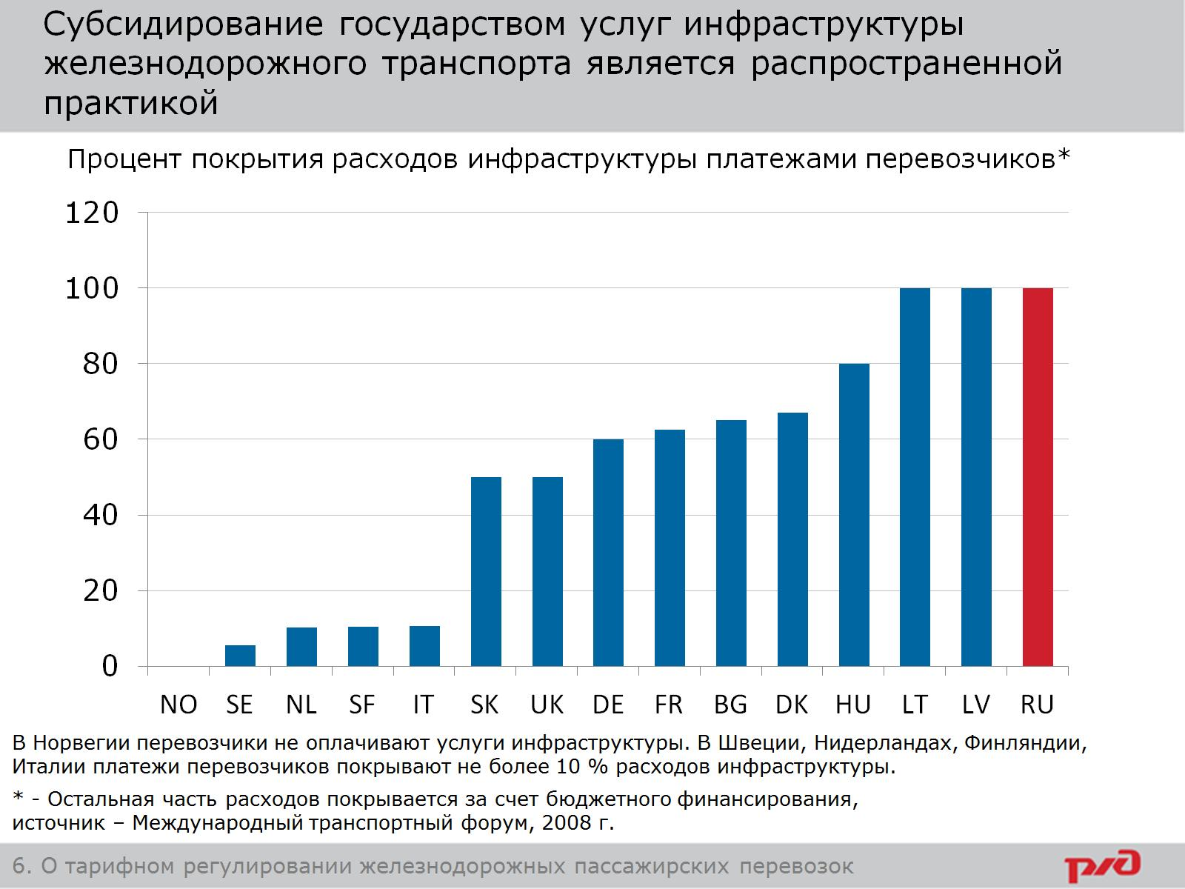
Субсидирование государством услуг инфраструктуры железнодорожного транспорта является распространенной практикой

Slide 8
Совокупный убыток от пригородных перевозок в 2011г. составит около 10 млрд. руб. в результате не полной компенсации потерь в доходах Перевозчиков со стороны регионов

Slide 9
1. Несогласованность ценовых решений регуляторов соседних регионов делает тарифную систему непонятной для пассажиров (на примере Ярославского направления Мосузла)

Slide 10
Принципы эффективного тарифообразования

Slide 11
ОАО «РЖД» совместно с ОАО «Центральная ППК» разработаны несколько вариантов формирования стоимости

Slide 12
Полигон действия абонементных билетов с единой предельной стоимостью проезда на Московской железной дороге в границах Мосузла

Slide 14
Для системного решения вопросов развития пригородных перевозок необходимо внесение изменений в нормативно-правовую базу

Slide 16
Заключение регионами полноценных договоров на транспортное обслуживание населения в пригородном сообщении с перевозчиками необходимо для роста транспортной доступности

